Slide 1
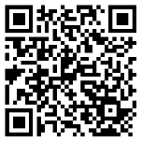
114年產業用車輛機械自動檢查實務及技術研發教育訓練
-新北職訓中心-
免費課程
●課程名稱：一、車輛機械使用維護與自動檢查實務
二、車輛機械防災技術研發與應用
●主題內容：車輛系營建機械之日常檢點、維護、檢點及保養等自動檢查實務；
安全意識與防災技術與應用(以挖掘機、鏟裝機為例)
●目的：強化企業對車輛機械之日常自動檢查觀念與技能，
提升整體安全管理水準，降低職災風險。
●產業別：營造業(為優先)
●對象：事業單位維護保養人員、現場操作人員等(優先招生對象)；
如具公務人員身份者可登錄終生學習時數
*名額有限 額滿為止*
日期 | 時間 | 可登入時數課程 | 報名網址 | 報名QR Code
6/16 (一) | 09:00-16:00 (6小時) | 一般安全衛生教育訓練(6小時) | https://reurl.cc/9DLmxO
*如遇天災或不可抗力之因素導致無法開課，本會將另行安排日期並重新公告與通知*
上課地點：新北市三重區重新路四段87號4樓 聯絡電話： (02)2970-2526
承辦人：邱小姐 聯絡信箱： betty2024@mail.isha.org.tw
主辦單位：
財團法人職業災害預防及重建中心
執行單位：
社團法人中華民國工業安全衛生協會

Slide 2
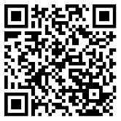
114年產業用車輛機械自動檢查實務及技術研發教育訓練
-台中職訓中心-
免費課程
●課程名稱：一、車輛機械使用維護與自動檢查實務
二、車輛機械防災技術研發與應用
●主題內容：車輛系營建機械之日常檢點、維護、檢點及保養等自動檢查實務；
安全意識與防災技術與應用(以挖掘機、鏟裝機為例)
●目的：強化企業對車輛機械之日常自動檢查觀念與技能，
提升整體安全管理水準，降低職災風險。
●產業別：營造業(為優先)
●對象：事業單位維護保養人員、現場操作人員等(優先招生對象)；
如具公務人員身份者可登錄終生學習時數
*名額有限 額滿為止*
日期 | 時間 | 可登入時數課程 (欲登錄在職回訓時數者，請於報名時提供原結業證書或資格證明文件) | 報名網址 | 報名QR Code
6/16 (一) | 09:00-16:00 (6小時) | 營造業職業安全衛生業務主管安全衛生 在職教育訓練 | 點我報名
*如遇天災或不可抗力之因素導致無法開課，本會將另行安排日期並重新公告與通知*
上課地點：台中市龍井區中社五街12號 聯絡電話： (04)26336999#101
承辦人：卓小姐 聯絡信箱：a553407@mail.isha.org.tw
主辦單位：
財團法人職業災害預防及重建中心
執行單位：
社團法人中華民國工業安全衛生協會

Slide 3
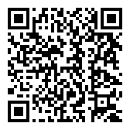
114年產業用車輛機械自動檢查實務及技研發教育訓練
-中壢職訓中心-
免費課程
●課程名稱：一、車輛機械使用維護與自動檢查實務
二、車輛機械防災技術研發與應用
●主題內容：車輛系營建機械之日常檢點、維護、檢點及保養等自動檢查實務；
安全意識與防災技術與應用(以挖掘機、鏟裝機為例)
●目的：強化企業對車輛機械之日常自動檢查觀念與技能，
提升整體安全管理水準，降低職災風險。
●產業別：營造業(為優先)
●對象：事業單位維護保養人員、現場操作人員等(優先招生對象)；
如具公務人員身份者可登錄終生學習時數
*名額有限 額滿為止*
日期 | 時間 | 可免費取得一般安全衛生教育訓練證書 | 報名網址 | 報名QR Code
6/24 (二) | 09:00-16:00 (6小時) | 一般安全衛生教育訓練 | 點我報名
*如遇天災或不可抗力之因素導致無法開課，本會將另行安排日期並重新公告與通知*
上課地點：中壢區中央東路88號19樓之1.3 聯絡電話： (03)4268110分機110
承辦人：李小姐 聯絡信箱：zoelee@mail.isha.org.tw
主辦單位：
財團法人職業災害預防及重建中心
執行單位：
社團法人中華民國工業安全衛生協會

Slide 4
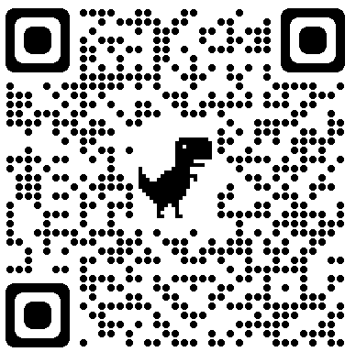
114年產業用車輛機械自動檢查實務及技研發教育訓練
-高雄職訓中心-
免費課程
●課程名稱：一、車輛機械使用維護與自動檢查實務
二、車輛機械防災技術研發與應用
●主題內容：車輛系營建機械之日常檢點、維護、檢點及保養等自動檢查實務；
安全意識與防災技術與應用(以挖掘機、鏟裝機為例)
●目的：強化企業對車輛機械之日常自動檢查觀念與技能，
提升整體安全管理水準，降低職災風險。
●產業別：營造業(為優先)
●對象：事業單位維護保養人員、現場操作人員等(優先招生對象)；
如具公務人員身份者可登錄終生學習時數
*名額有限 額滿為止*
日期 | 時間 | 可登入時數課程 (欲登錄在職回訓時數者，請於報名時提供原結業證書或資格證明文件) | 報名網址 | 報名QR Code
6/24 (二) | 09:00-16:00 (6小時) | 營造業業務主管回訓 | https://isha.org.tw/QCag0Q
*如遇天災或不可抗力之因素導致無法開課，本會將另行安排日期並重新公告與通知*
上課地點：高雄市新興區中正三路88號4樓之1 聯絡電話： (07)311-7311
承辦人：徐小姐、黃先生 聯絡信箱：mary@mail.isha.org.tw
主辦單位：
財團法人職業災害預防及重建中心
執行單位：
社團法人中華民國工業安全衛生協會

Slide 5
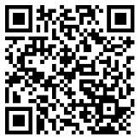
114年產業用車輛機械自動檢查實務及技術研發教育訓練
-台中職訓中心-
免費課程
●課程名稱：一、車輛機械使用維護與自動檢查實務
二、車輛機械防災技術研發與應用
●主題內容：車輛系營建機械之日常檢點、維護、檢點及保養等自動檢查實務；
安全意識與防災技術與應用(以挖掘機、鏟裝機為例)
●目的：強化企業對車輛機械之日常自動檢查觀念與技能，
提升整體安全管理水準，降低職災風險。
●產業別：營造業(為優先)
●對象：事業單位維護保養人員、現場操作人員等(優先招生對象)；
如具公務人員身份者可登錄終生學習時數
*名額有限 額滿為止*
日期 | 時間 | 可登入時數課程 (欲登錄在職回訓時數者，請於報名時提供原結業證書或資格證明文件) | 報名網址 | 報名QR Code
7/12 (六) | 09:00-16:00 (6小時) | 職業安全衛生管理人員暨職業安全衛生業務主管 安全衛生在職教育訓練 | 點我報名
*如遇天災或不可抗力之因素導致無法開課，本會將另行安排日期並重新公告與通知*
上課地點：台中市龍井區中社五街12號 聯絡電話： (04)26336999#101
承辦人：卓小姐 聯絡信箱：a553407@mail.isha.org.tw
主辦單位：
財團法人職業災害預防及重建中心
執行單位：
社團法人中華民國工業安全衛生協會

Slide 6
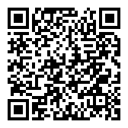
114年產業用車輛機械自動檢查實務及技研發教育訓練
-中壢職訓中心-
免費課程
●課程名稱：一、車輛機械使用維護與自動檢查實務
二、車輛機械防災技術研發與應用
●主題內容：車輛系營建機械之日常檢點、維護、檢點及保養等自動檢查實務；
安全意識與防災技術與應用(以挖掘機、鏟裝機為例)
●目的：強化企業對車輛機械之日常自動檢查觀念與技能，
提升整體安全管理水準，降低職災風險。
●產業別：營造業(為優先)
●對象：事業單位維護保養人員、現場操作人員等(優先招生對象)；
如具公務人員身份者可登錄終生學習時數
*名額有限 額滿為止*
日期 | 時間 | 可免費取得一般安全衛生教育訓練證書 | 報名網址 | 報名QR Code
7/21 (一) | 09:00-16:00 (6小時) | 一般安全衛生教育訓練 | 點我報名
*如遇天災或不可抗力之因素導致無法開課，本會將另行安排日期並重新公告與通知*
上課地點：中壢區中央東路88號19樓之1.3 聯絡電話： (03)4268110分機110
承辦人：李小姐 聯絡信箱：zoelee@mail.isha.org.tw
主辦單位：
財團法人職業災害預防與重建中心
執行單位：
社團法人中華民國工業安全衛生協會

Slide 7
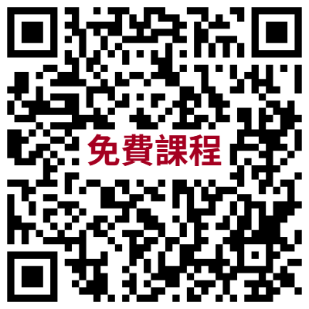
114年產業用車輛機械自動檢查實務及技研發教育訓練
-彰化職訓中心-
免費課程
●課程名稱：一、車輛機械使用維護與自動檢查實務
二、車輛機械防災技術研發與應用
●主題內容：車輛系營建機械之日常檢點、維護、檢點及保養等自動檢查實務；
安全意識與防災技術與應用(以挖掘機、鏟裝機為例)
●目的：強化企業對車輛機械之日常自動檢查觀念與技能，
提升整體安全管理水準，降低職災風險。
●產業別：營造業(為優先)
●對象：事業單位維護保養人員、現場操作人員等(優先招生對象)；
如具公務人員身份者可登錄終生學習時數
*名額有限 額滿為止*
日期 | 時間 | 可登入時數課程 (欲登錄在職回訓時數者，請於報名時提供原結業證書或資格證明文件) | 報名網址 | 報名QR Code
8/1 (五) | 09:00-16:00 (6小時) | 一般業職業安全衛生業務主管在職教育訓練 | 點我報名
*如遇天災或不可抗力之因素導致無法開課，本會將另行安排日期並重新公告與通知*
上課地點：彰化市中華西路371號4樓 聯絡電話： (04) 7632257
承辦人：蔡先生 聯絡信箱：7632257@mail.isha.org.tw
主辦單位：
財團法人職業災害預防及重建中心
執行單位：
社團法人中華民國工業安全衛生協會

Slide 8
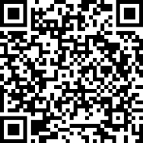
114年產業用車輛機械自動檢查實務及技研發教育訓練
-雲林職訓中心-
免費課程
●課程名稱：一、車輛機械使用維護與自動檢查實務
二、車輛機械防災技術研發與應用
●主題內容：車輛系營建機械之日常檢點、維護、檢點及保養等自動檢查實務；
安全意識與防災技術與應用(以挖掘機、鏟裝機為例)
●目的：強化企業對車輛機械之日常自動檢查觀念與技能，
提升整體安全管理水準，降低職災風險。
●產業別：營造業(為優先)
●對象：事業單位維護保養人員、現場操作人員等(優先招生對象)；
如具公務人員身份者可登錄終生學習時數
*名額有限 額滿為止*
日期 | 時間 | 可登入時數課程 (欲登錄在職回訓時數者，請於報名時提供原結業證書或資格證明文件) | 報名網址 | 報名QR Code
8/15 (五) | 09:00-16:00 (6小時) | 職業安全衛生業務主管暨職業安全衛生管理人員 在職教育訓練 | 點我報名
*如遇天災或不可抗力之因素導致無法開課，本會將另行安排日期並重新公告與通知*
上課地點：雲林縣斗南鎮延平路二段368號8樓 聯絡電話： (05)5954711#12
承辦人：白小姐 聯絡信箱：5954711@mail.isha.org.tw
主辦單位：
財團法人職業災害預防及重建中心
執行單位：
社團法人中華民國工業安全衛生協會

Slide 9
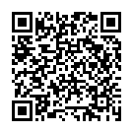
114年產業用車輛機械自動檢查實務及技術研發教育訓練
-桃園職訓中心-
免費課程
●課程名稱：一、車輛機械使用維護與自動檢查實務
二、車輛機械防災技術研發與應用
●主題內容：車輛系營建機械之日常檢點、維護、檢點及保養等自動檢查實務；
安全意識與防災技術與應用(以挖掘機、鏟裝機為例)
●目的：強化企業對車輛機械之日常自動檢查觀念與技能，
提升整體安全管理水準，降低職災風險。
●產業別：營造業(為優先)
●對象：事業單位維護保養人員、現場操作人員等(優先招生對象)；
如具公務人員身份者可登錄終生學習時數
*名額有限 額滿為止*
日期 | 時間 | 可登入時數課程 (欲登錄在職回訓時數者，請於報名時提供原結業證書或資格證明文件) | 報名網址 | 報名QR Code
8/18 (一) | 09:00-16:00 (6小時) | 一般安全衛生教育訓練 | 點我報名
*如遇天災或不可抗力之因素導致無法開課，本會將另行安排日期並重新公告與通知*
上課地點：桃園市桃園區中正路1071號10樓之6 聯絡電話： (03)356-1390
承辦人：廖小姐 聯絡信箱：rocr88@mail.isha.org.tw
主辦單位：
財團法人職業災害預防及重建中心
執行單位：
社團法人中華民國工業安全衛生協會

Slide 10
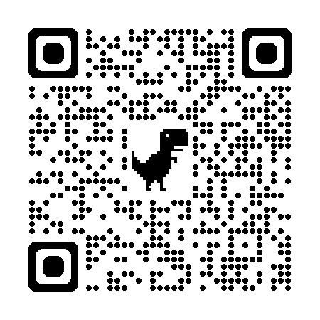
114年產業用車輛機械自動檢查實務及技研發教育訓練
-高雄職訓中心-
免費課程
●課程名稱：一、車輛機械使用維護與自動檢查實務
二、車輛機械防災技術研發與應用
●主題內容：車輛系營建機械之日常檢點、維護、檢點及保養等自動檢查實務；
安全意識與防災技術與應用(以挖掘機、鏟裝機為例)
●目的：強化企業對車輛機械之日常自動檢查觀念與技能，
提升整體安全管理水準，降低職災風險。
●產業別：營造業(為優先)
●對象：事業單位維護保養人員、現場操作人員等(優先招生對象)；
如具公務人員身份者可登錄終生學習時數
*名額有限 額滿為止*
日期 | 時間 | 可登入時數課程 (欲登錄在職回訓時數者，請於報名時提供原結業證書或資格證明文件) | 報名網址 | 報名QR Code
8/20 (三) | 09:00-16:00 (6小時) | 營造業業務主管回訓 | https://isha.org.tw/eiV6cb
*如遇天災或不可抗力之因素導致無法開課，本會將另行安排日期並重新公告與通知*
上課地點：高雄市新興區中正三路88號4樓之1 聯絡電話： (07)311-7311
承辦人：徐小姐、黃先生 聯絡信箱：mary@mail.isha.org.tw
主辦單位：
財團法人職業災害預防及重建中心
執行單位：
社團法人中華民國工業安全衛生協會

Slide 11
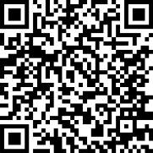
114年產業用車輛機械自動檢查實務及技研發教育訓練
-雲林職訓中心-
免費課程
●課程名稱：一、車輛機械使用維護與自動檢查實務
二、車輛機械防災技術研發與應用
●主題內容：車輛系營建機械之日常檢點、維護、檢點及保養等自動檢查實務；
安全意識與防災技術與應用(以挖掘機、鏟裝機為例)
●目的：強化企業對車輛機械之日常自動檢查觀念與技能，
提升整體安全管理水準，降低職災風險。
●產業別：營造業(為優先)
●對象：事業單位維護保養人員、現場操作人員等(優先招生對象)；
如具公務人員身份者可登錄終生學習時數
*名額有限 額滿為止*
日期 | 時間 | 可登入時數課程 (欲登錄在職回訓時數者，請於報名時提供原結業證書或資格證明文件) | 報名網址 | 報名QR Code
9/5 (五) | 09:00-16:00 (6小時) | 職業安全衛生業務主管暨職業安全衛生管理人員 在職教育訓練 | 點我報名
*如遇天災或不可抗力之因素導致無法開課，本會將另行安排日期並重新公告與通知*
上課地點：雲林縣斗南鎮延平路二段368號8樓 聯絡電話： (05)5954711#12
承辦人：白小姐 聯絡信箱：5954711@mail.isha.org.tw
主辦單位：
財團法人職業災害預防及重建中心
執行單位：
社團法人中華民國工業安全衛生協會

Slide 12
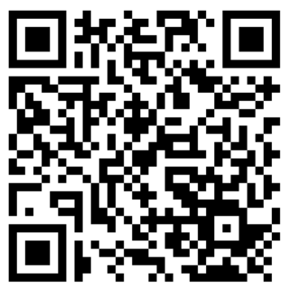
114年產業用車輛機械自動檢查實務及技研發教育訓練
-台南職訓中心(樹谷教室)-
免費課程
●課程名稱：一、車輛機械使用維護與自動檢查實務
二、車輛機械防災技術研發與應用
●主題內容：車輛系營建機械之日常檢點、維護、檢點及保養等自動檢查實務；
安全意識與防災技術與應用(以挖掘機、鏟裝機為例)
●目的：強化企業對車輛機械之日常自動檢查觀念與技能，
提升整體安全管理水準，降低職災風險。
●產業別：營造業(為優先)
●對象：事業單位維護保養人員、現場操作人員等(優先招生對象)；
如具公務人員身份者可登錄終生學習時數
*名額有限 額滿為止*
日期 | 時間 | 可登入時數課程 (欲登錄在職回訓時數者，請於報名時提供原結業證書或資格證明文件) | 報名網址 | 報名QR Code
9/30 (二) | 09:00-16:00 (6小時) | 營造業職業安全衛生業務主管 在職教育訓練 | https://reurl.cc/5Kadeq
*如遇天災或不可抗力之因素導致無法開課，本會將另行安排日期並重新公告與通知*
上課地點：臺南市新市區中心路6號2樓 聯絡電話： (06)5890766#16
承 辦 人：庹小姐 聯絡信箱：tuo@mail.isha.org.tw
主辦單位：
財團法人職業災害預防及重建中心
執行單位：
社團法人中華民國工業安全衛生協會

Slide 13
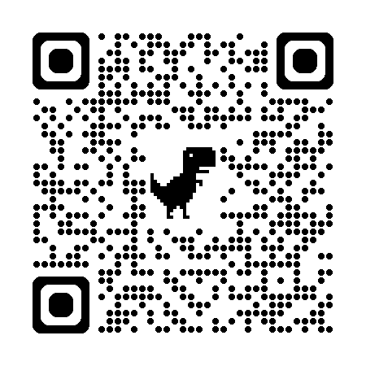
114年產業用車輛機械自動檢查實務及技研發教育訓練
-高雄職訓中心-
免費課程
●課程名稱：一、車輛機械使用維護與自動檢查實務
二、車輛機械防災技術研發與應用
●主題內容：車輛系營建機械之日常檢點、維護、檢點及保養等自動檢查實務；
安全意識與防災技術與應用(以挖掘機、鏟裝機為例)
●目的：強化企業對車輛機械之日常自動檢查觀念與技能，
提升整體安全管理水準，降低職災風險。
●產業別：營造業(為優先)
●對象：事業單位維護保養人員、現場操作人員等(優先招生對象)；
如具公務人員身份者可登錄終生學習時數
*名額有限 額滿為止*
日期 | 時間 | 可登入時數課程 (欲登錄在職回訓時數者，請於報名時提供原結業證書或資格證明文件) | 報名網址 | 報名QR Code
9/19 (五) | 09:00-16:00 (6小時) | 營造業業務主管回訓 | https://isha.org.tw/6cTPzI
*如遇天災或不可抗力之因素導致無法開課，本會將另行安排日期並重新公告與通知*
上課地點：高雄市新興區中正三路88號4樓之1 聯絡電話： (07)311-7311
承辦人：徐小姐、黃先生 聯絡信箱：mary@mail.isha.org.tw
主辦單位：
財團法人職業災害預防及重建中心
執行單位：
社團法人中華民國工業安全衛生協會

Slide 14
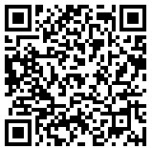
114年產業用車輛機械自動檢查實務及技研發教育訓練
-台南職訓中心(成功教室)-
免費課程
●課程名稱：一、車輛機械使用維護與自動檢查實務
二、車輛機械防災技術研發與應用
●主題內容：車輛系營建機械之日常檢點、維護、檢點及保養等自動檢查實務；
安全意識與防災技術與應用(以挖掘機、鏟裝機為例)
●目的：強化企業對車輛機械之日常自動檢查觀念與技能，
提升整體安全管理水準，降低職災風險。
●產業別：營造業(為優先)
●對象：事業單位維護保養人員、現場操作人員等(優先招生對象)；
如具公務人員身份者可登錄終生學習時數
*名額有限 額滿為止*
日期 | 時間 | 可登入時數課程 (欲登錄在職回訓時數者，請於報名時提供原結業證書或資格證明文件) | 報名網址 | 報名QR Code
10/14 (二) | 09:00-16:00 (6小時) | 營造業職業安全衛生業務主管安全衛生 在職教育訓練 | https://reurl.cc/0Knzr6
*如遇天災或不可抗力之因素導致無法開課，本會將另行安排日期並重新公告與通知*
上課地點：台南市中西區成功路457號11樓之4 聯絡電話： (06)2263010#14
承辦人：顏聖婉小姐 聯絡信箱：wan@mail.isha.org.tw
主辦單位：
財團法人職業災害預防及重建中心
執行單位：
社團法人中華民國工業安全衛生協會

Slide 15
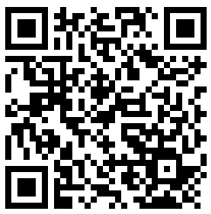
114年產業用車輛機械自動檢查實務及技術研發教育訓練
-新竹職訓中心-
免費課程
●課程名稱：一、車輛機械使用維護與自動檢查實務
二、車輛機械防災技術研發與應用
●主題內容：車輛系營建機械之日常檢點、維護、檢點及保養等自動檢查實務；
安全意識與防災技術與應用(以挖掘機、鏟裝機為例)
●目的：強化企業對車輛機械之日常自動檢查觀念與技能，
提升整體安全管理水準，降低職災風險。
●產業別：營造業(為優先)
●對象：事業單位維護保養人員、現場操作人員等(優先招生對象)；
如具公務人員身份者可登錄終生學習時數
*名額有限 額滿為止*
日期 | 時間 | 可登入時數課程 (欲登錄在職回訓時數者，請於報名時提供原結業證書或資格證明文件) | 報名網址 | 報名QR Code
11/03 (一) | 09:00-16:00 (6小時) | (營造業) 職業安全衛生「業務主管」 在職教育訓練 | https://reurl.cc/QYxWzq
*如遇天災或不可抗力之因素導致無法開課，本會將另行安排日期並重新公告與通知*
上課地點：新竹市東區中央路241號2樓(工安協會) 聯絡電話： (03)5359119
承辦人：王小姐 聯絡信箱：tianxi868@mail.isha.org.tw
主辦單位：
財團法人職業災害預防及重建中心
執行單位：
社團法人中華民國工業安全衛生協會

